Slide 1
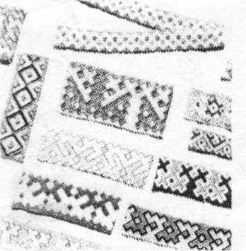
Муниципальное бюджетное учреждение дополнительного образования
«Центр внешкольной работы»
Задание по
изобразительному творчеству
«Орнаменты Камчатки»
Для учащихся 2-3 года обучения
по дополнительной общеобразовательной программе «Радость творчества»
Возраст 6-11 лет
Педагог дополнительного образования
Федорова Татьяна Гавриловна
г. Петропавловск-Камчатский
2026 г.

Slide 2
Дорогие мои учащиеся!
Украшение своего жилища, одежды, предметов домашнего обихода северным людям присуще всегда.
На национальной одежде, посуде, орудиях труда мы видим узоры: точки, прямые и волнистые линии, образующие орнамент, треугольники, кружочки в сочетании с линиями и растительными формами.
Сегодня мы познакомимся с орнаментами нашего полуострова Камчатка.

Slide 3
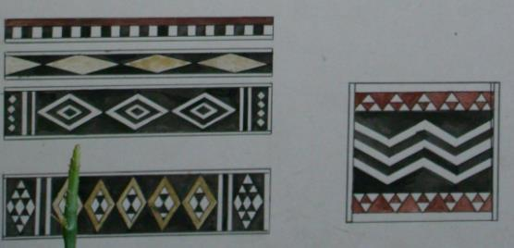
Орнамент – это узор, построенный на ритмическом чередовании и сочетании геометрических элементов или элементов форм растительного и животного мира.

Slide 4
Для работы приготовьте:
белая или разноцветная бумага А-4;
ластик;
простые и цветные карандаши;
краски (акварель или гуашь);
кисточка №1-4;
баночка для воды,
салфетка х/б.

Slide 5
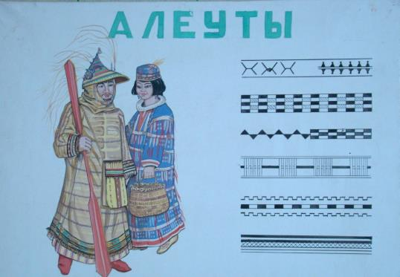
Познакомимся с нашими национальными орнаментами

Slide 6
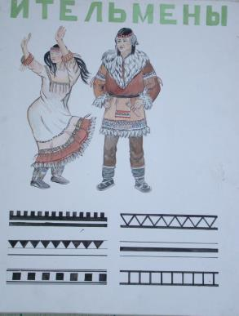
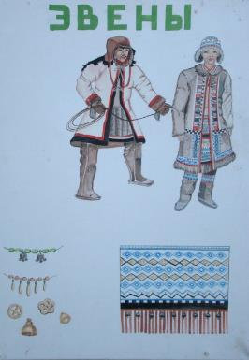
Познакомимся с нашими национальными орнаментами

Slide 7
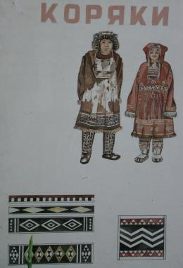
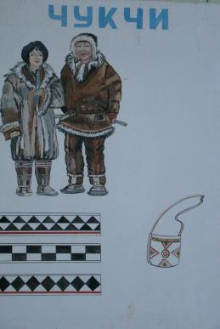
Познакомимся с нашими национальными орнаментами

Slide 8




Образцы орнаментов северных народов из коллекции Н.Гарина
Большие рога быка-оленя
Заячьи ушки
Ненецкие головы
След медведя

Slide 9






Медвежьи уши
Вороны
Локоть лисы
Крылья гуся
Бегущая собака
Оленья тропа

Slide 10
Задание
Нарисуйте модель девушки или парня на ваш выбор.
Смоделируйте одежду по образцу и раскрасьте её.
Нарисуйте мех, бисер, соответствующий национальнальный орнамент.
Жду ваши творческие работы!

